Slide 1




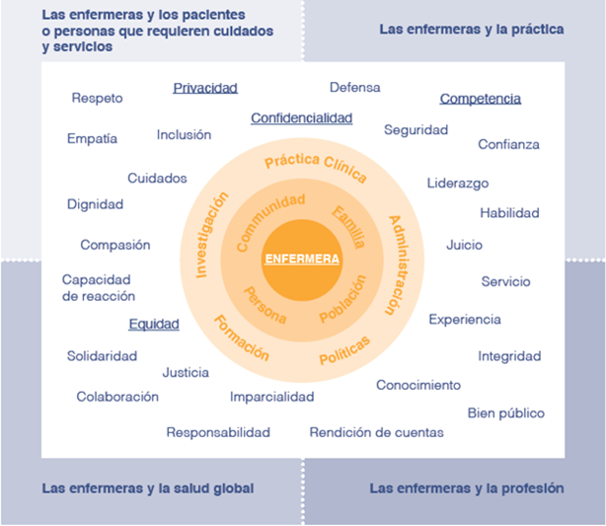
Sociedad Cubana de Enfermería
Hospital C. Q. Hermanos Ameijeiras
Departamento de Enfermería
Título: Sistema de valores de enfermería
Autores: M. Sc. María de los Milagros Brindes Dueñas
Lic. Rosa Dionisia Rodríguez Castanedo
Hospital C. Q. “Hermanos Ameijeiras”. La Habana, Cuba.
INTRODUCCIÓN
La ética y los valores profesionales, establecen normas que permite regular el juicio profesional, la toma de decisiones y la conducta en la praxis. En ese sentido, los códigos de ética, son declaraciones que expresan los valores, deberes y responsabilidades profesionales dentro de un área de competencia. El objetivo del estudio estuvo centrado en determinar el sistema de valores de enfermería.
MÉTODOS
Se realizó una revisión bibliográfica, mediante el diagrama de flujo PRISMA, en el Hospital C. Q. Hermanos Ameijeiras, La Habana, Cuba, desde septiembre a diciembre de 2025. La estrategia de búsqueda se realizó mediante aceptación de los descriptores en Ciencias de la salud (DeCS) ¨Ética de enfermería¨ ¨Valores de Enfermería¨, la información se obtuvo en las bases de datos Web of Science (WOS), Scopus, MRDLINE/PubMed, Scientific Electronic Library Online (SciELO), CUIDEN y EBSCOhost.
RESULTADOS
El análisis de contenido a las fuentes documentales evaluadas (23 artículos de revistas científicas, cuatros tesis de maestría y un documento normativo) y la experiencia práctica de las autoras, permitieron determinar el sistema de valores de enfermería, agrupado en cuatro dimensiones: Las enfermeras y los pacientes; Las enfermeras y la práctica; Las enfermeras y la profesión; Las enfermeras y la salud global.
CONCLUSIONES
La información recuperada a partir de fuentes documentales evaluadas, permitió determinar el sistema de valores de enfermería, que guía y da sentido a toda la dimensión de la praxis profesional.

